Slide 1
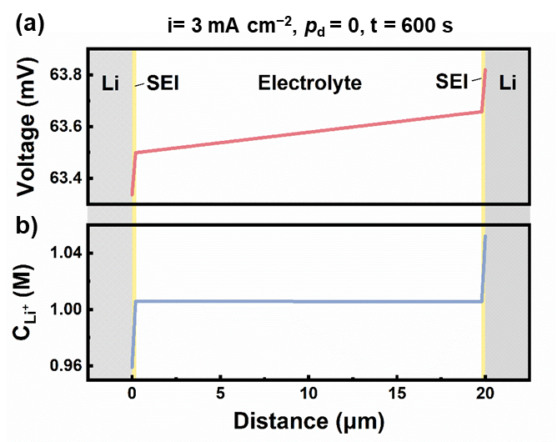
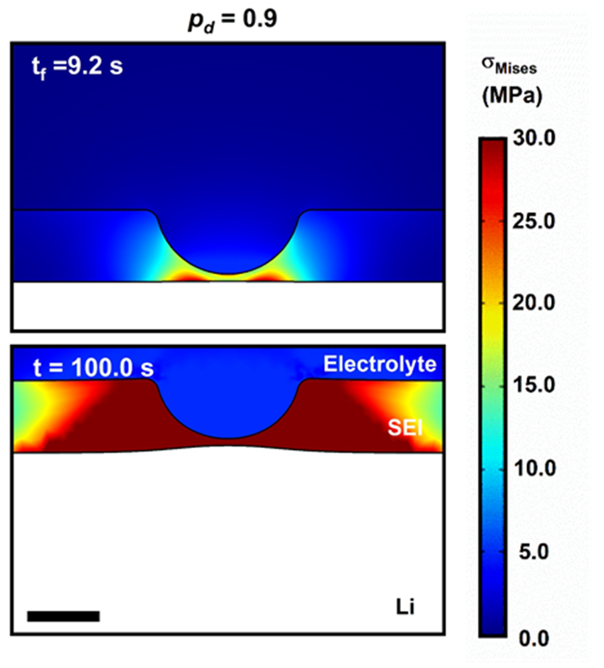
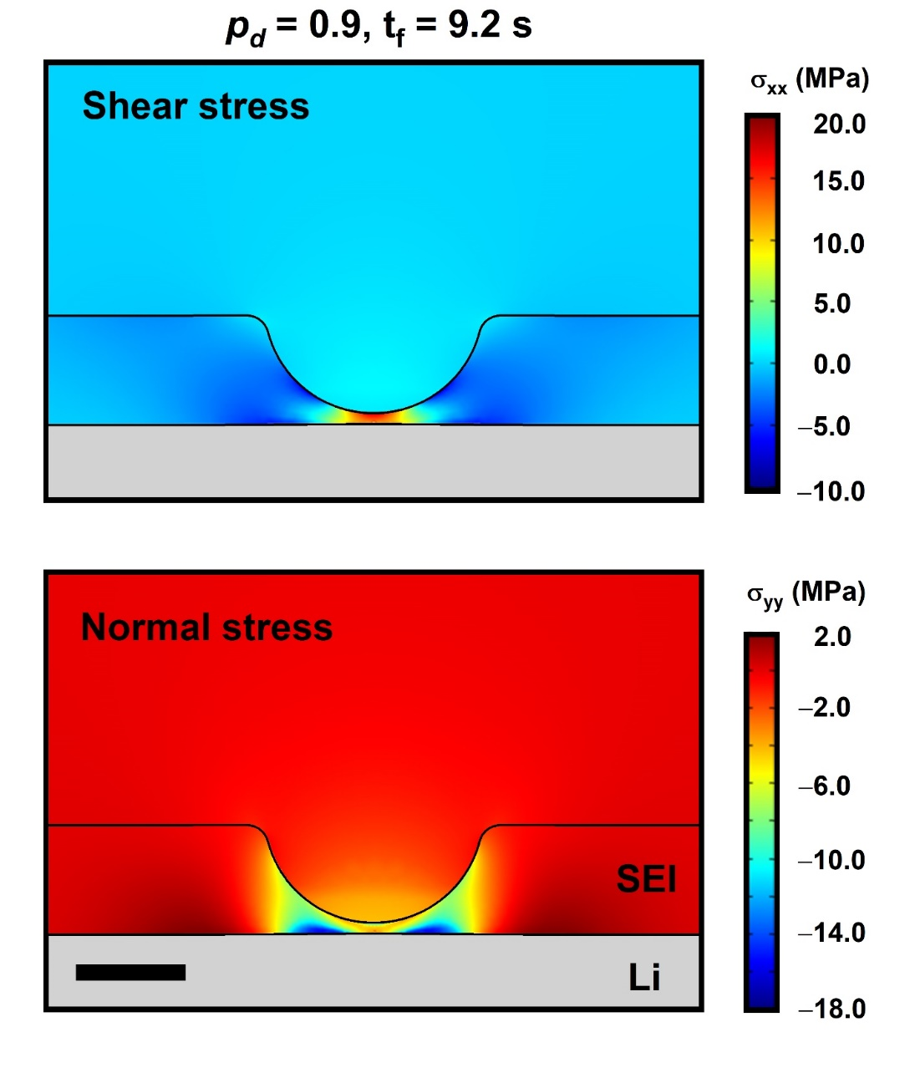
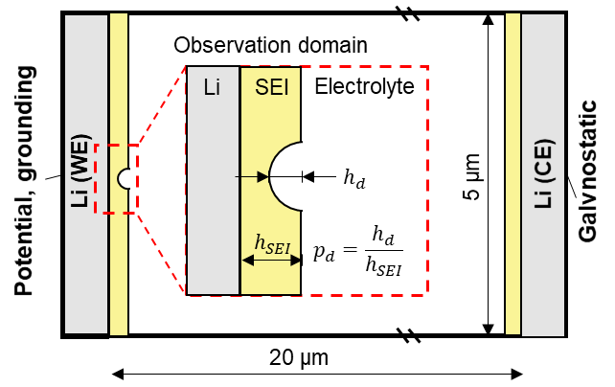
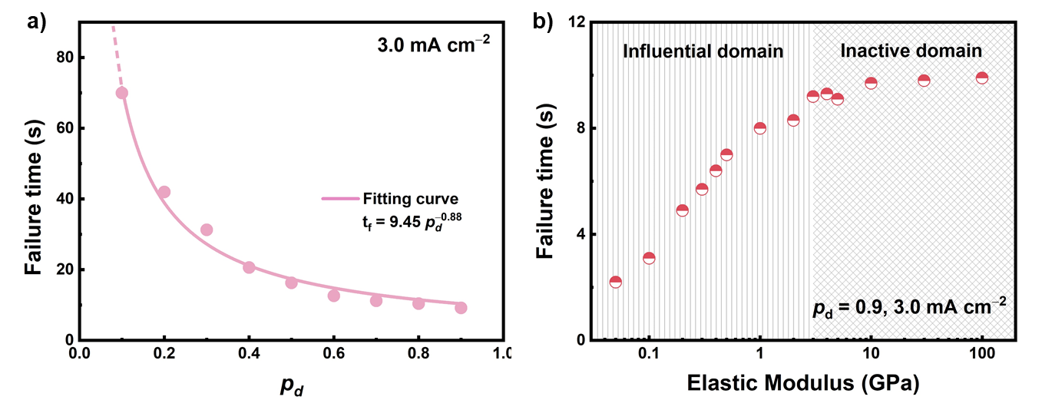
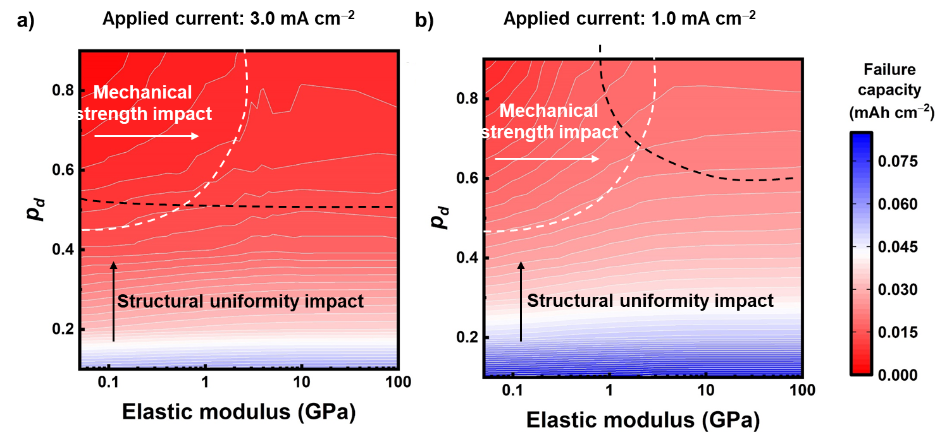
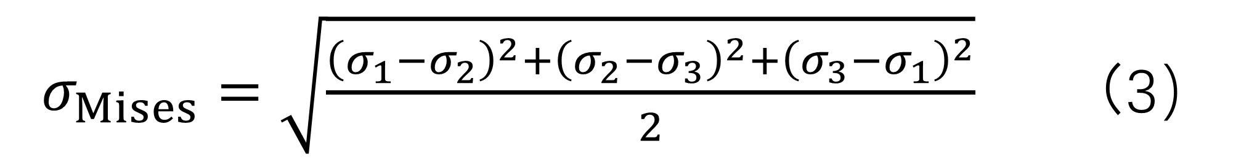
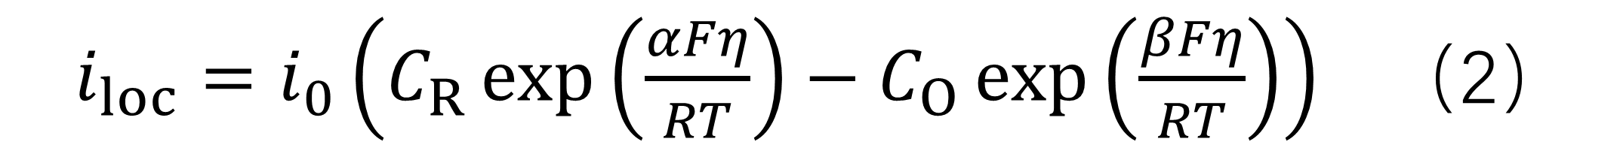
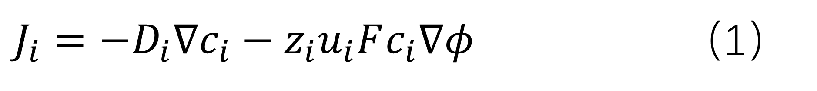
金属锂负极表面固态电解质层的失效过程研究
沈馨¹, 张睿¹, 张强¹
1.化学工程系，清华大学，北京
简介: 金属锂负极具有极高的理论比容量和最负的还原电势，是理想的负极材料之一。然而电沉积过程中锂枝晶的生长会带来库伦效率的降低、循环寿命的缩减，严重阻碍了金属锂负极的实用化进程。金属锂表面的钝化层——固态电解质层（SEI）能够抑制锂枝晶的生长。因此，研究SEI的失效过程并指导构建稳定的SEI十分重要。本工作构建了一个电化学-力学模型，用于追踪锂沉积过程中对SEI层造成的局部应力与形变，并探究了不同工况下结构均匀性和机械强度对SEI稳定性的影响。
结果:
变量 | 数值
电解液浓度 | 1000 mol m⁻³
温度 | 298 K
交换电流密度 | 10 A m⁻²
电解液扩散系数 | 1×10⁻⁹m² s⁻¹
SEI扩散系数 | 1×10⁻¹¹m² s⁻¹
表 1. 主要模拟参数
图 2. a）电势分布，b）锂离子浓度分布
a)
b)
图 1. 模型示意图
图 3. a）von Mises 应力分布；b）剪切应力与法向应力分布
计算方法:Li | Li对称电池被作为研究对象。通过施加恒定电流研究工作电极侧由于锂的沉积所造成的应力变化。如图1所示，设定SEI层为200 nm（h_{SEI}），电解质/隔膜区域为20×5 μm，虚线区域为主要观察区。SEI缺陷深度p_{d}被用于衡量结构均匀性，弹性模量E_{SEI}被用于衡量机械强度。模型通过COMSOL Multiphysics 5.4求解，采用了5个物理场接口，分别为二次电流分布，稀物质传递，固体力学，变形几何和边界常微分和微分代数方程。主要的控制方程如下：
锂离子在电解质与SEI层中的移动由Nernst-Plank方程控制，
Li/SEI界面上锂离子的氧化还原反应由浓度依赖的Bulter-Volmer方程控制，
采用理想弹塑性模型描述Li|Li对称电池的形变过程。Von Mises应力被用于描述SEI的破裂失效。
图 4. a）不同SEI缺陷比下的失效时间统计；b）不同弹性模量下的失效时间统计
$J_{i}=−D_{i}∇c_{i}−z_{i}u_{i}Fc_{i}∇φ$ （1）
$i_{loc}=i_{0}\left(C_{R}\exp\left(\frac{αFη}{RT}\right)−C_{O}\exp\left(\frac{βFη}{RT}\right)\right)$ （2）
图 5.不同工况下的影响因素对比
结论: 影响着锂离子迁移的结构的均匀性对SEI的稳定性起着更重要的作用。对于实际的此外，追求超高机械强度的SEI是无意义的，推荐设计杨氏模量为3.0 GPa。该工作为合理设计稳定的SEI层提供了指导。
$σ_{Mises}=\sqrt{\frac{{\left(σ_{1}−σ_{2}\right)}^{2}+{\left(σ_{2}−σ_{3}\right)}^{2}+{\left(σ_{3}−σ_{1}\right)}^{2}}{2}} （$3）
Excerpt from the Proceedings of the 2019 COMSOL Conference in Beijing

